Slide 1







Slide 2



Kể tên các đồ dùng học tập có trong bài hát?

Slide 3





Slide 4
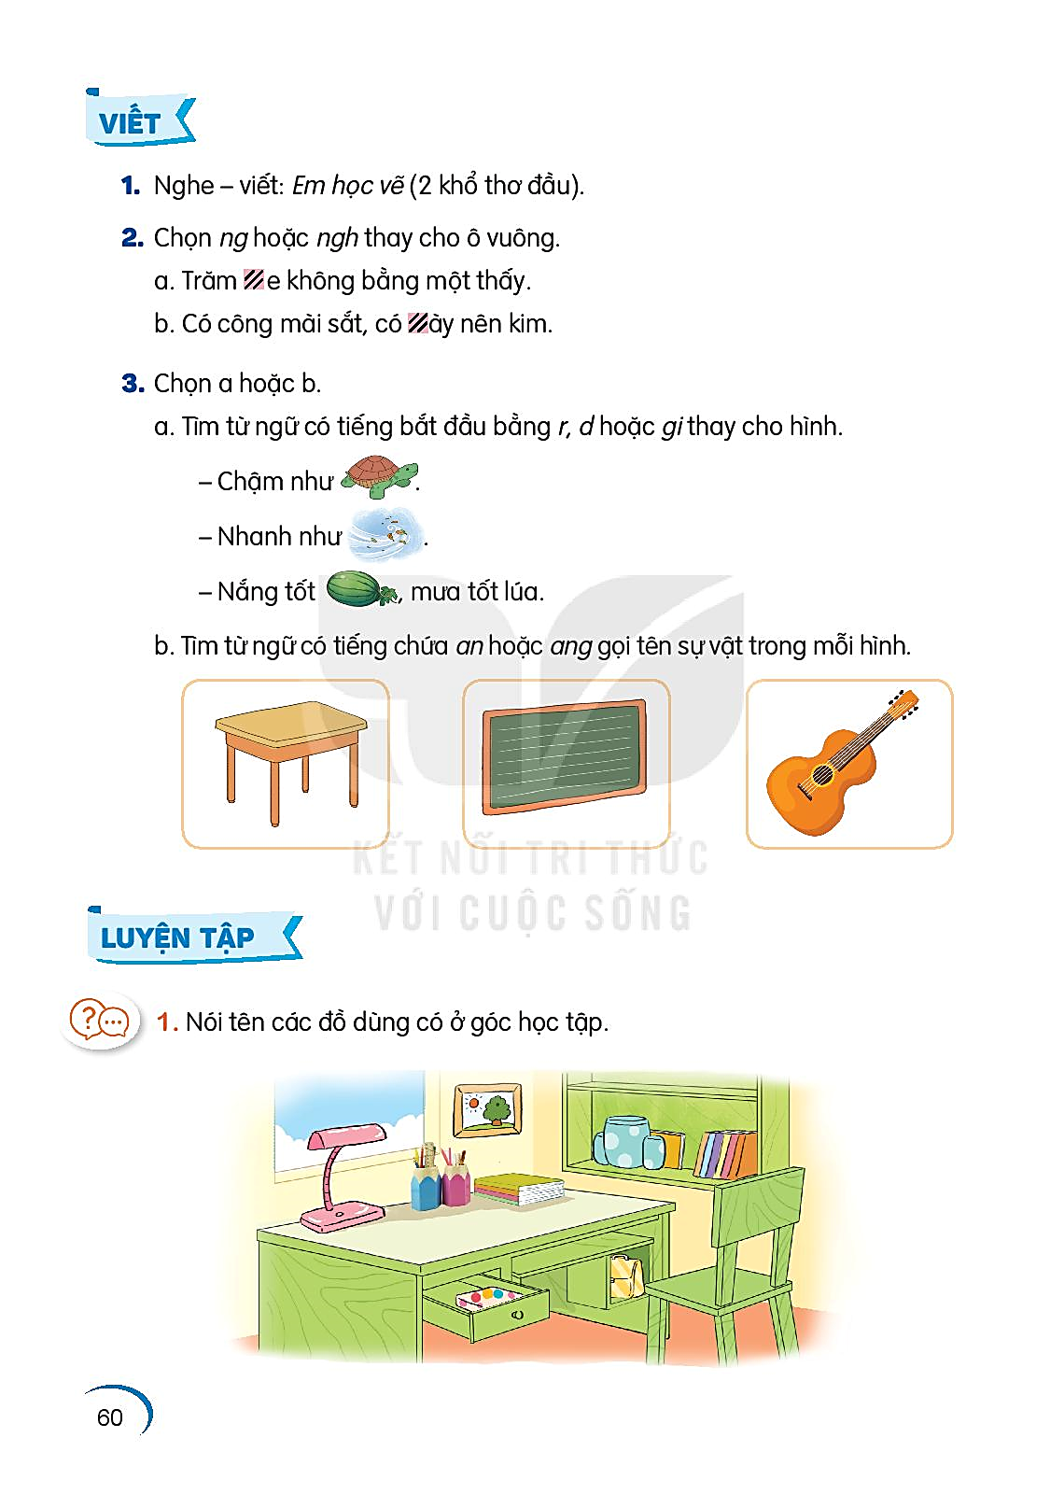
BT1. Nói tên các đồ dùng có ở góc học tập

Slide 5



Trò chơi: Vòng quay may mắn
Luật chơi: Cô sẽ quay vòng quay, vòng quay dừng lại ở tên bạn nào thì bạn đó nêu tên một đồ dùng có trong góc học tập ở trong hình SGK trang 60.
Các con không được nêu trùng đồ vật bạn đã nói nhé.

Slide 6
Đáp án
bức tranh
giá sách
bút. thước
cốc
sách
vở
ống bút
cái ghế
đèn bàn
cái bàn
cặp sách
ngăn kéo

Slide 7
BT2. Đặt một câu nêu công dụng của một đồ dùng học tập
Số thứ tự | Từ | Câu
1 | bút màu | Bút màu dùng để vẽ tranh.
… | … | …

Slide 8

Bút màu dùng để vẽ tranh
(1) từ ngữ chỉ đồ dùng học tập
(2) dùng để làm gì

Slide 9
Trò chơi: Chú ong chăm chỉ
Luật chơi: Các con hãy đặt câu nêu công dụng của đồ dùng học tập xuất hiện sau đây để giúp các chú ong chở mật từ những bông hoa về đầy tổ nhé.

Slide 10

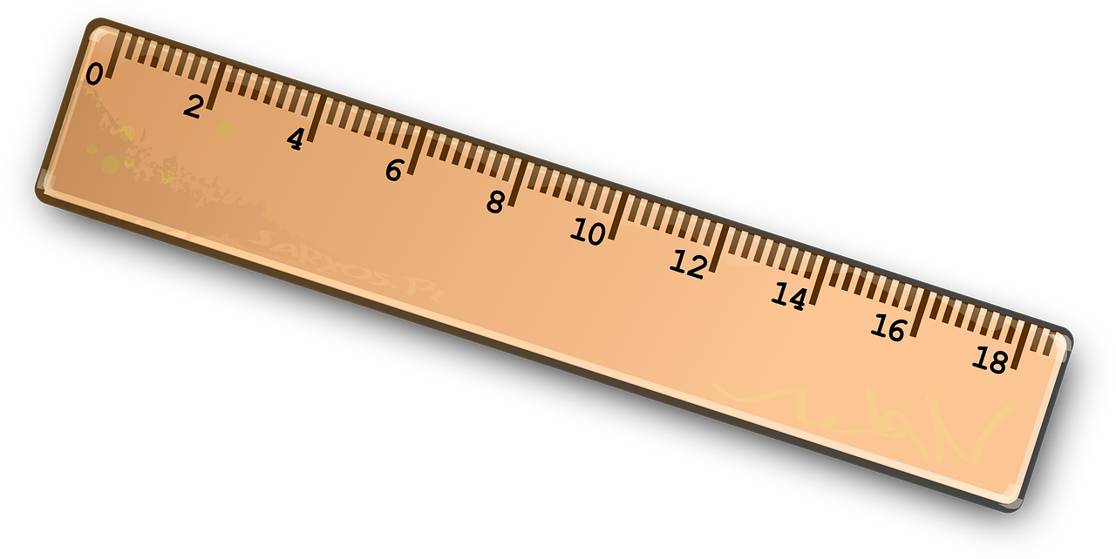










Trở về
Ghi chú: HS trả lời xong click Trở về
1
2
3
4
5

Slide 11

Trở về
2
4
5

Slide 12
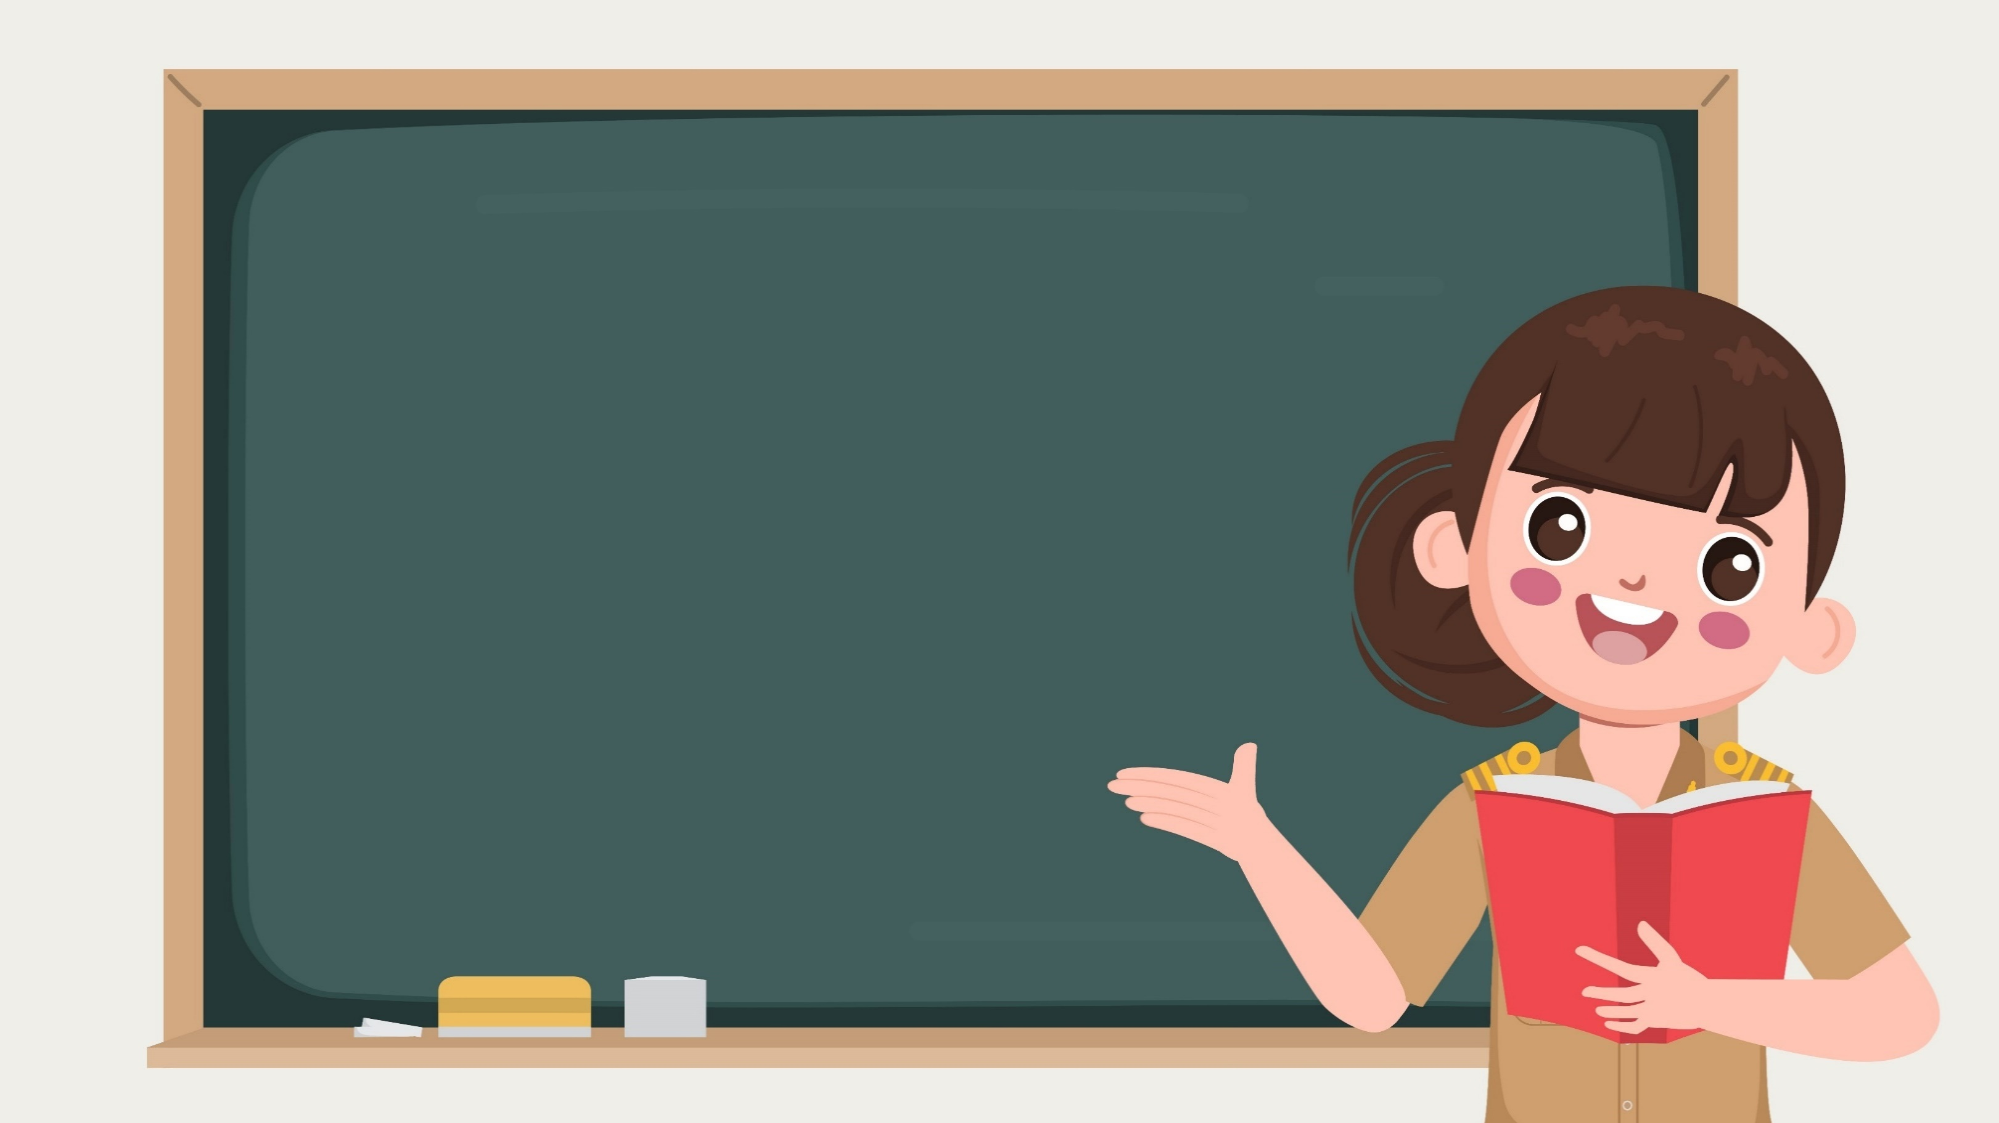
Mỗi một đồ dùng học tập đều có một công dụng riêng.
Các em cần có ý thức giữ gìn đồ dùng học tập.

Slide 13
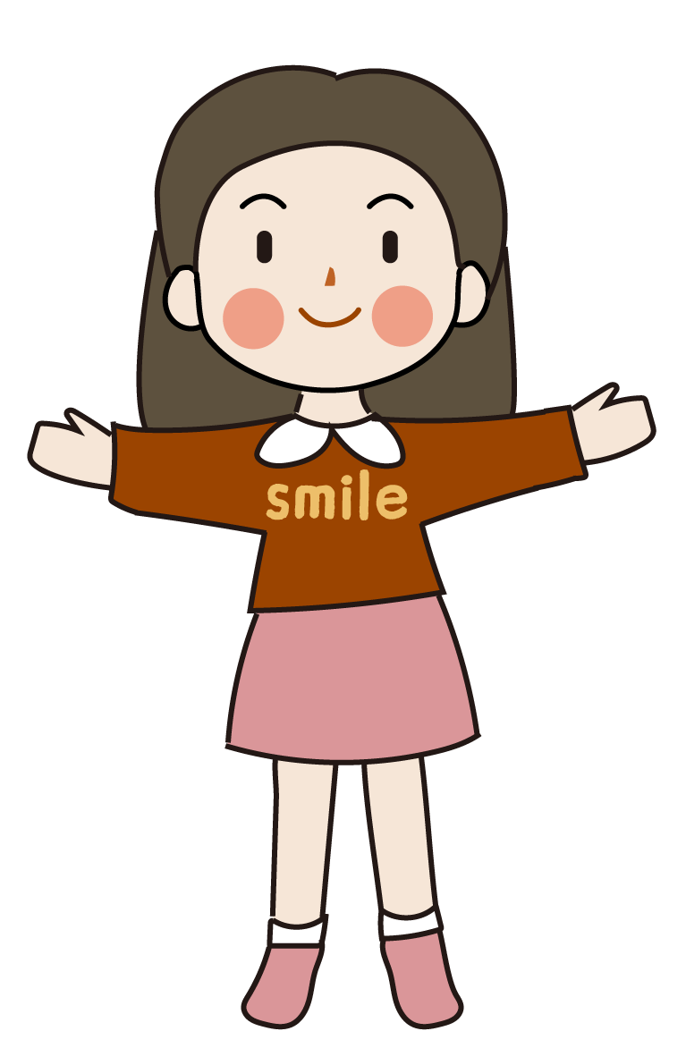
Các em cùng lắng nghe cuộc hội thoại sau nhé!

Slide 14











Slide 15
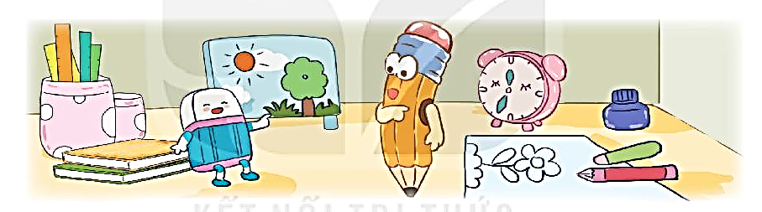
3. Chọn dấu chấm hoặc dấu chấm hỏi
Bút chì: - Tẩy ơi, cậu giúp tớ một chút được không
Tẩy: - Cậu muốn tớ giúp gì nào
Bút chì: - Tớ muốn xóa hình vẽ này
Tẩy: - Tớ sẽ giúp cậu
Bút chì: - Tớ cảm ơn cậu
?
?
.
.
.

Slide 16



Chơi trò chơi giải câu đố

